Slide 1
Лабораторная работа #3.
Автор: Журавлев Г.И.
Группа: НФИбД 02-20.
Notes:
<number>

Slide 2

1. Цель работы
<number>

Slide 3

2. Ход работы

Slide 4
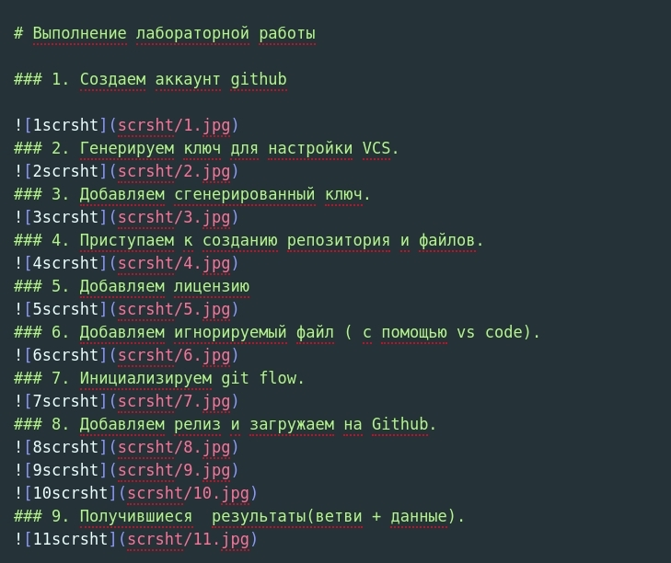
1. Перенос файлов и редактирование
<number>

Slide 5
2. Конвертация
<number>

Slide 6

4. Итоги
<number>

Slide 7


Спасибо за внимание.
<number>
<number>
Notes:
<number>

